Slide 1
ԷՐԳՈԹԵՐԱՊԻԱՅԻ ՆԵՐԴՐՄԱՆ ՊԱՏՄՈՒԹՅՈՒՆԸ «ԱՈՒՏԻԶՄ ԱԶԳԱՅԻՆ ՀԻՄՆԱԴՐԱՄ»֊ի «Իմ Ուղին» Սոցիալ֊հաբիլիտացիոն, կրթական և մասնագիտականուսուցման ցերեկային կենտրոնում։ ԷՐԳՈԹԵՐԱՊԻԱՆ ԱՈՒՏԻԶՄԻ ԿԼԻՆԻԿԱՅՈՒՄ
Ինեսսա Հարությունյան
«Աուտիզմ Ազգային Հինադրամ »

Slide 2
«ԱՈՒՏԻԶՄ ԱԶԳԱՅԻՆ ՀԻՄՆԱԴՐԱՄ »
Հիմնական դրույթներ
Էրգոթերապիայի միջամտության ոլորտները
ՏԵՍԱԿԱՆԻՑ ԴԵՊԻ ԳՈՐԾՆԱԿԱՆ
Մեթոդ֊ իրականացում֊արդյունք
Այցելուակենտրոն մոտեցում , աշխատանքային կառուցվածքների և մոդելների համադրում, կիրառում
Բազմամասնագիտական թիմի հետ համագործակցություն
Ստեղծագործականություն
Ինքնասպասարկում
Խաղ
Կոմունիկացիա/հաղորդակցում
Մանր/ խոշար մոտորիկայի զարգացում
Հանգստի կազմակերպում
Մասնագիտական կարողությունների ձևավորում

Slide 3
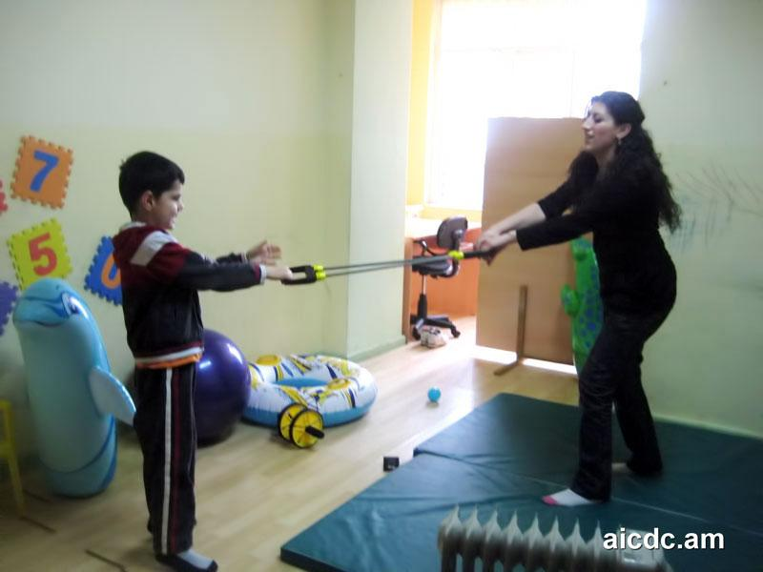
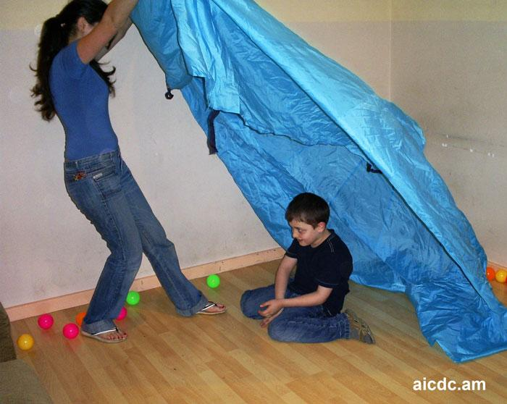
2007 Թ. ԷՐԳՈԹԵՐԱՊԻԱՅԻ ՄՈՒՏՔԸ ԱՈՒՏԻԶՄԻ ԿԵՆՏՐՈՆ
ԻՆՔՆԱՍՊԱՍԱՐԿՈՒՄ
ԽԱՂ, ՀԱՂՈՐԴԱԿՑՈՒՄ
ԶԳԱՅԱԿԱՆ ԻՆՏԵԳՐԱՑԻԱ

Slide 4
ԱՆՀԱՏԱԿԱՆ ՊԱՐԱՊՄՈՒՆՔՆԵՐ
Զգայական ինտեգրացիա
Այցելուակենտրոն մոտեցում

Slide 5
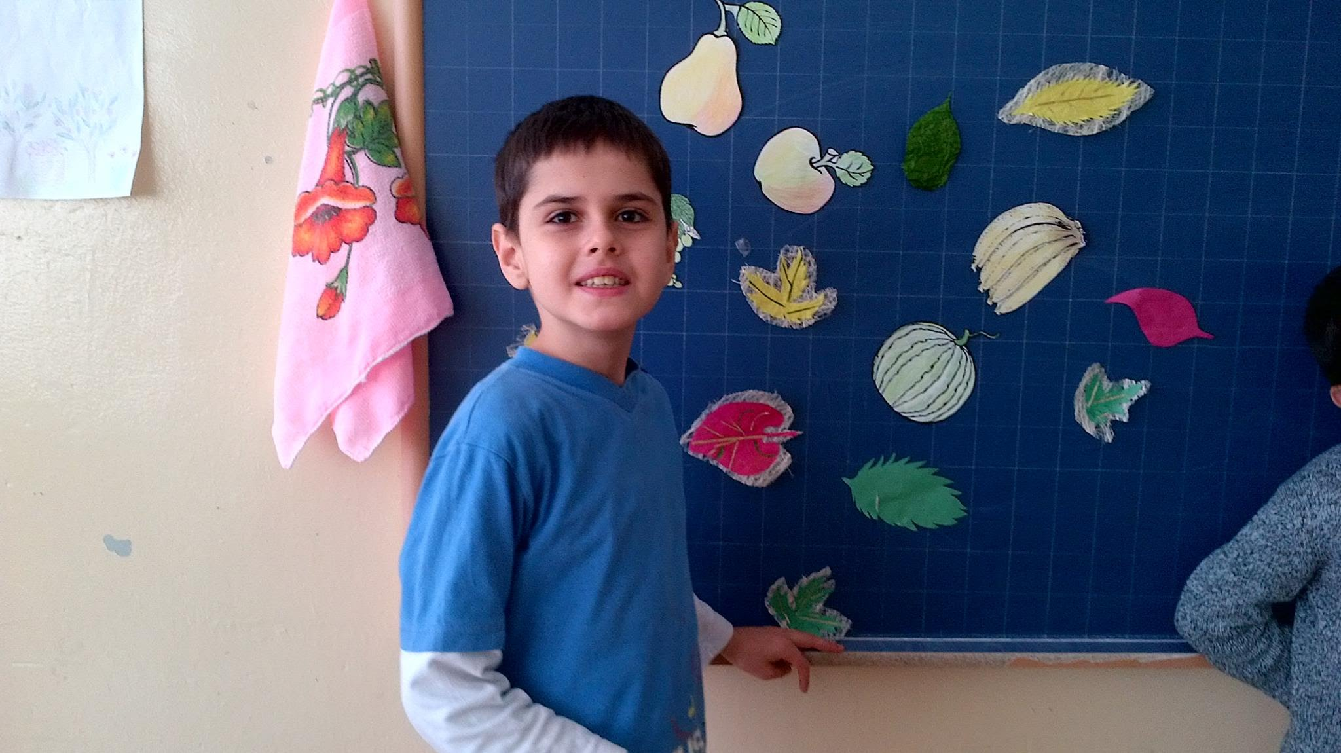
ԷՐԳՈԹԵՐԱՊԻԱՆ ԴՐՈՑՈՒՄ
Ուսուցման գործընթացին աջակցություն
Ստեղծագործականություն
Համագործակցություն
Notes:
Դպրոցական մասնագիտական թերապիայի մասնագետները աջակցում են ակադեմիական նվաճումներին եւ սոցիալական մասնակցությանը, օժանդակելով բոլոր դպրոցական ընթացակարգերին, այդ թվում `արձակուրդի, դասարանի եւ ճաշարանում: Նրանք օգնում են երեխաներին կատարել իրենց դերը որպես ուսանող եւ պատրաստել դրանք քոլեջի, կարիերայի եւ համայնքային ինտեգրման համար:

Slide 6
ԷՐԳՈԹԵՐԱՊԻԱ՝ ԽԹԱՆԵԼՈՎ ԻՄԱՍՏԱԼԻՑ ԶԲԱՂՎԱԾՈՒԹՅՈՒՆԸ 2013 Թ. ԱՌԱՋԻՆ ԱՆԳԱՄ ԱՈՒՏԻԶՄՈՎ ԵՐԵԽԱՆԵՐԸ ՀԱՆԴԵՍ ԵԿԱՆ ՀԱՄԵՐԳԱՅԻՆ ԾՐԱԳՐՈՎ

Slide 7
ԷՐԳՈԹԵՐԱՊԻԱՆ ԱՌԱՋԱՐԿՈՒՄ Է ՄԻՋԱՎԱՅՐԱՅԻՆ ՓՈՓՈԽՈՒԹՅՈՒՆՆԵՐ

Slide 8
2016 Թ-ից VOCATIONAL REHABILITATION ԷՐԳՈԹԵՐԱՊԻԱՆ ՄԱՍՆԱԳԻՏԱԿԱՆ ԿԱՐՈՂՈՒԹՅՈՒՆՆԵՐԻ ԶԱՐԳԱՑՄԱՆ ԳՈՐԾԸՆԹԱՑՈՒՄ

Slide 9
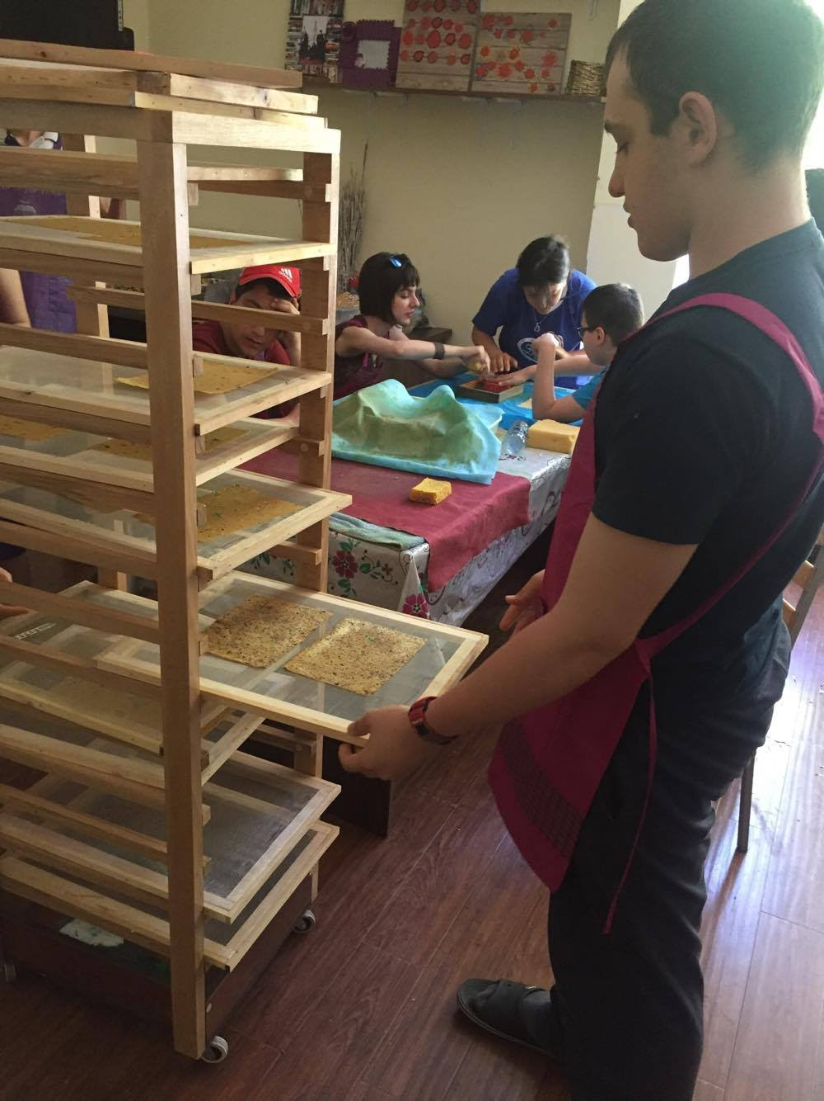
ԹՂԹԻ ՎԵՐԱՄՇԱԿՄԱՆ ԾՐԱԳԻՐ

Slide 10
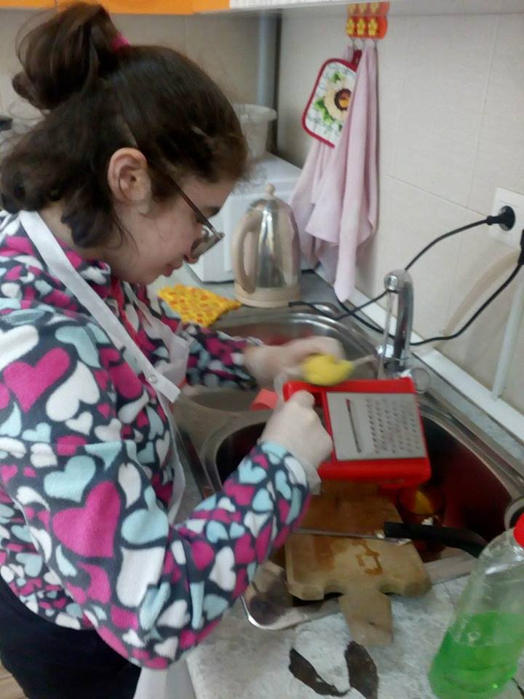
ԻՆՔՆԱԽՆԱՄՔ, ՄԱՍՆԱԳԻՏԱԿԱՆ ՀՄՏՈՒԹՅՈՒՆՆԵՐԻ ԶԱՐԳԱՑՈՒՄ

Slide 11
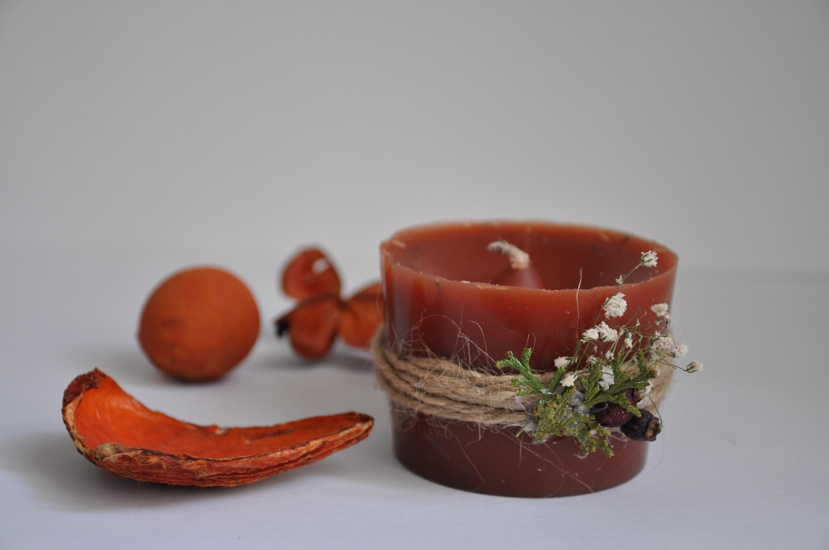
ՄՈՄԱԳՈՐԾՈՒԹՅՈՒՆ

Slide 12
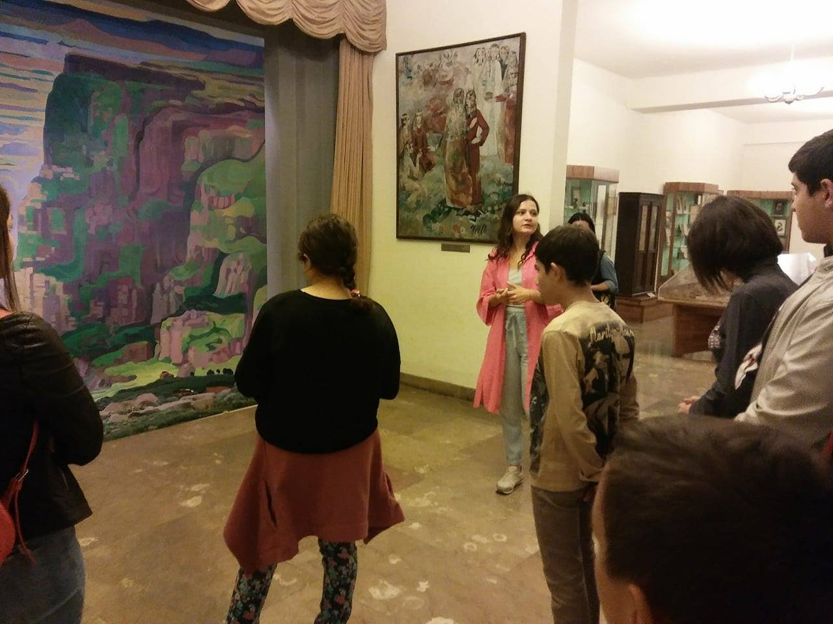
ԷՐԳՈԹԵՐԱՊԻԱՆ ԵՎ ԿԱՊԸ ՀԱՍԱՐԱԿՈՒԹՅԱՆ ՀԵՏ ԾՐԱԳՐԵՐԻ ՆԵՐԴՐՈՒՄ, ՀԱՄԱԳՈՐԾԱԿՑՈՒԹՅՈՒՆ ԿՐԹԱՄՇԱԿՈՒԹԱՅԻՆ ՀԱՍՏԱՏՈՒԹՅՈՒՆՆԵՐԻ ՀԵՏ

Slide 13
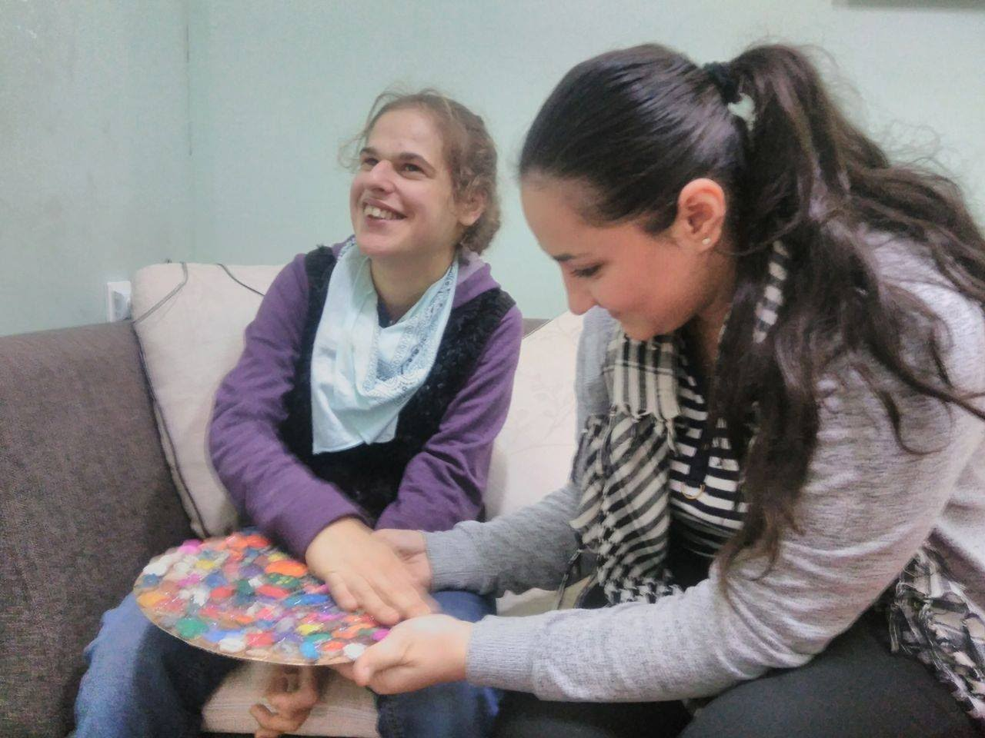
ԷՐԳՈԹԵՐԱՊԻԱ. ՈՒՍԱՆՈՂՆԵՐ. ՊՐԱԿՏԻԿԱ և ՎԵՐԱՊԱՏՐԱՍՏՈՒՄՆԵՐ

Slide 14
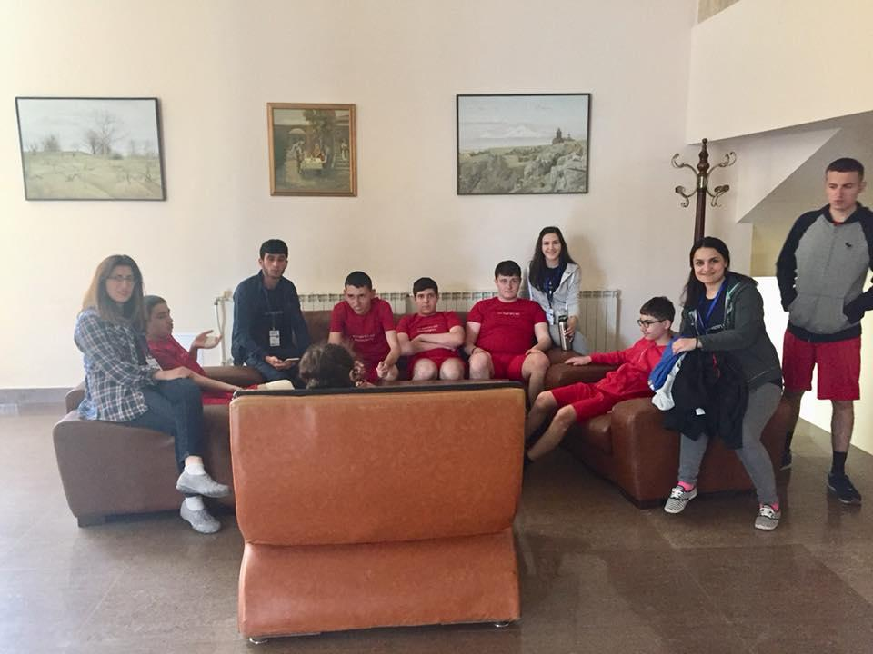
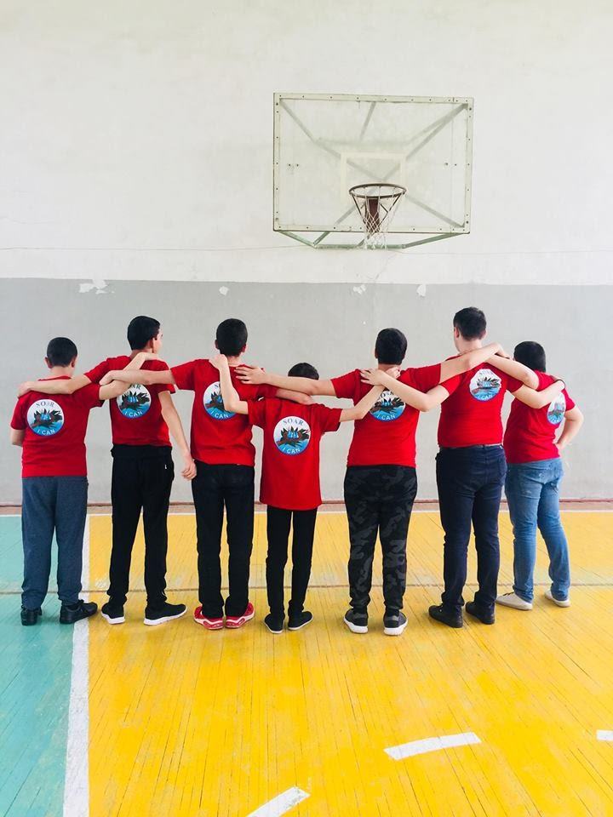
ԷՐԳՈԹԵՐԱՊԻԱՆ ԵՎ ԱԴԱՊՏԻՎ ՍՊՈՐՏԸ
Բասկետբոլ, հանրապետական մրցույթ

Slide 15
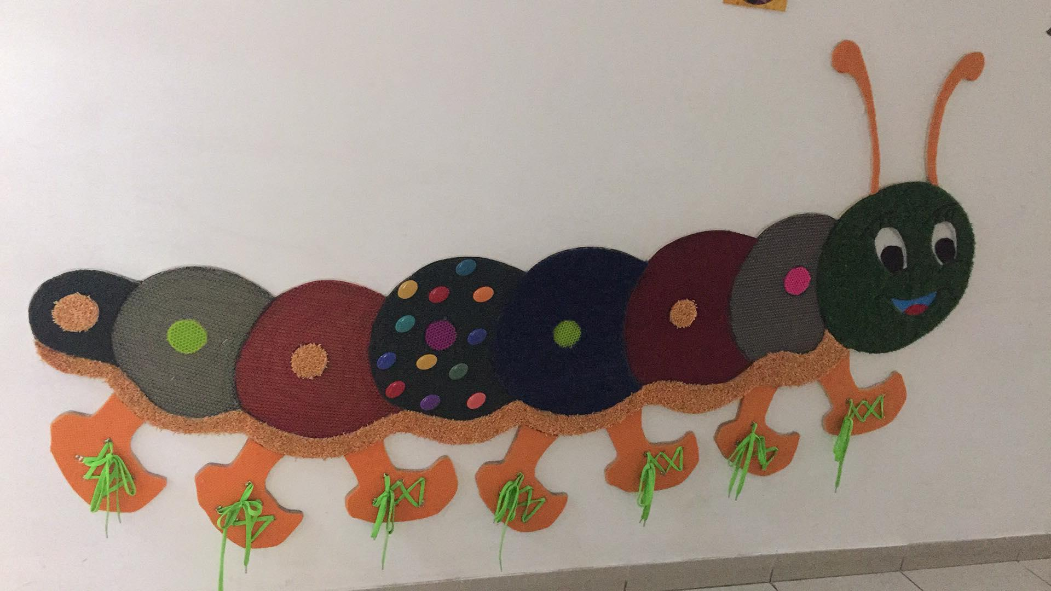
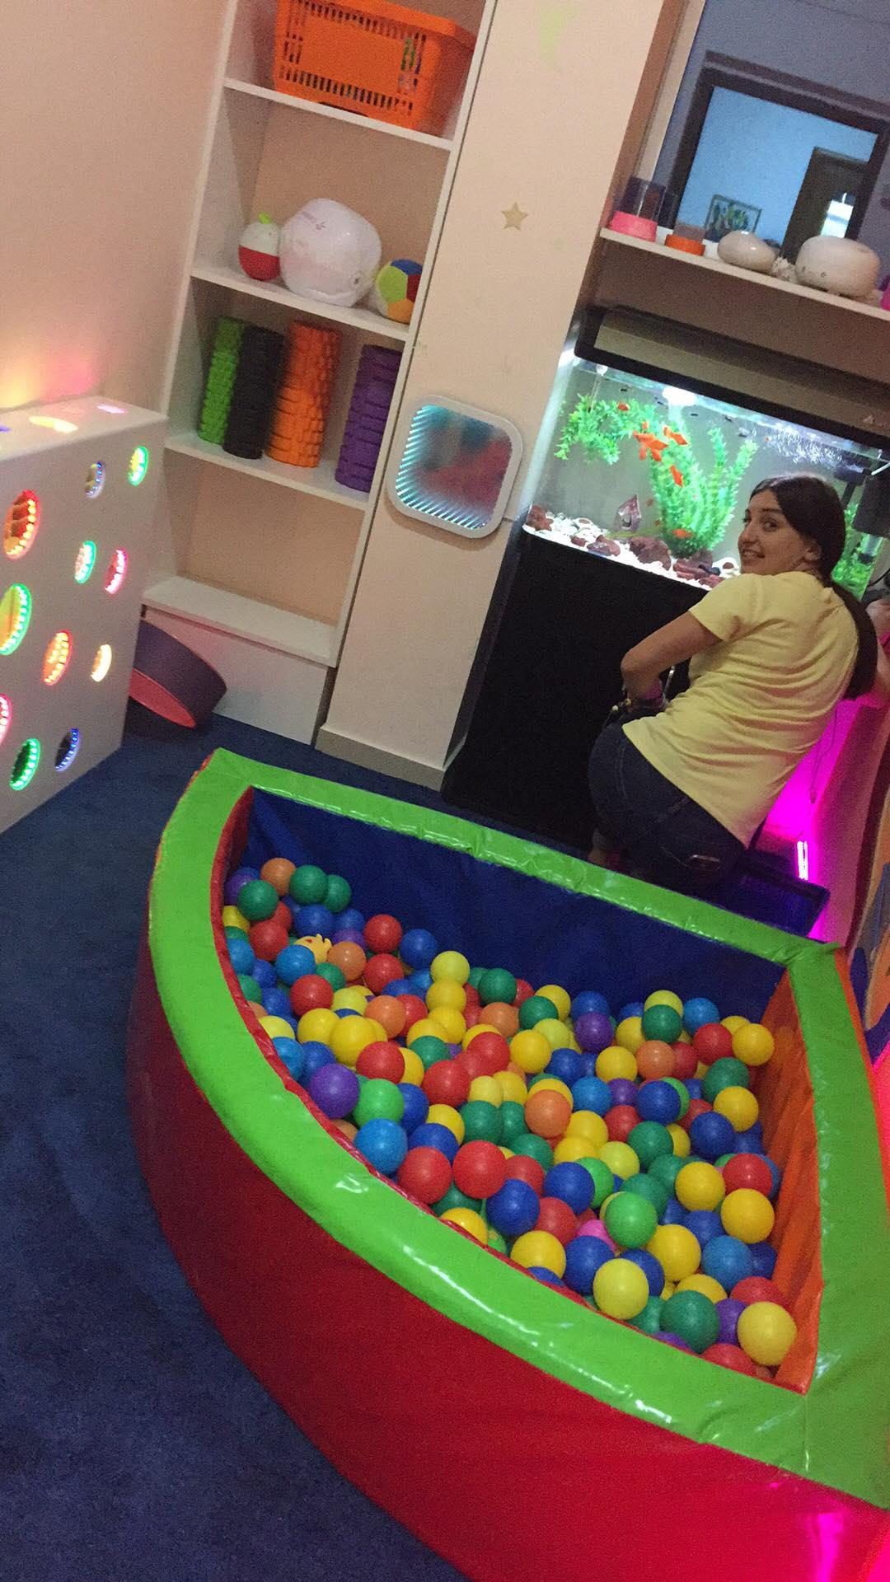
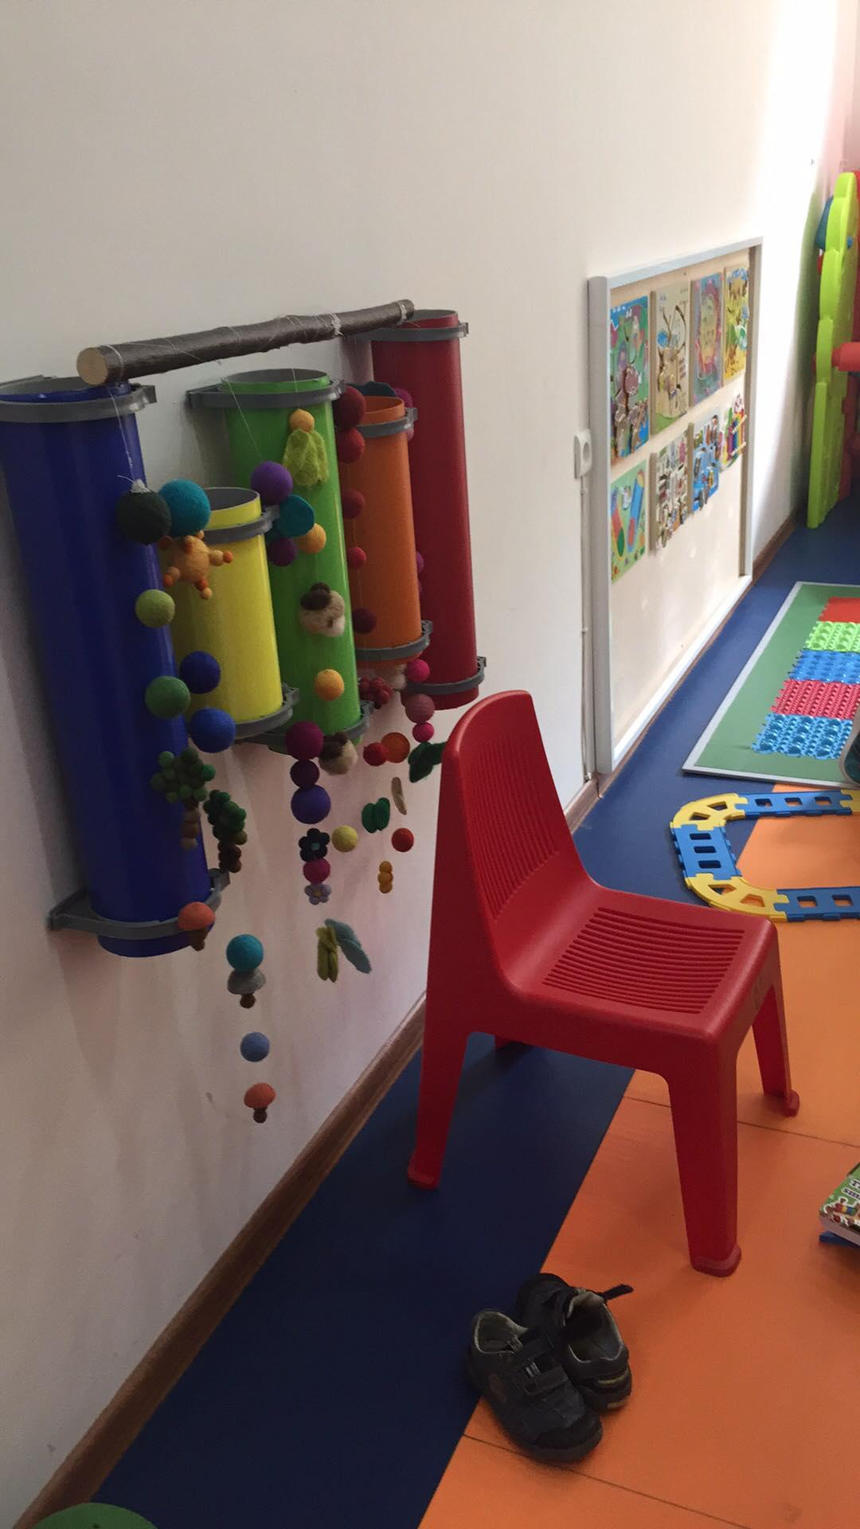
«ԶԳԱՅԱԿԱԿԱՆ ԻՆՏԵԳՐԱՑԻԱ» ԱՇԽԱՏԱՆՔԱՅԻՆ ԿԱՌՈՒՑՎԱԾՔ

Slide 16
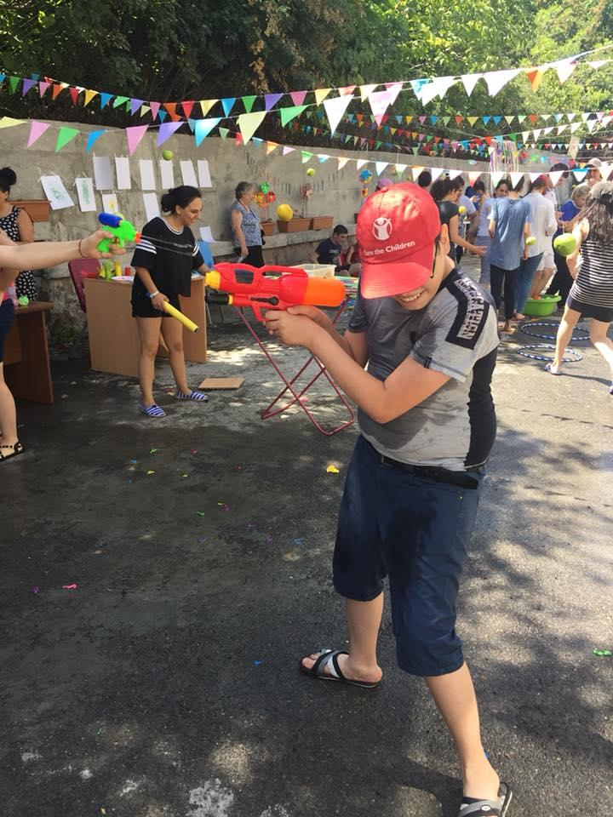
ԷՐԳՈԹԵՐԱՊԻԱ «ԶԳԱՅՈՒԹՅՈՒՆՆԵՐԻ ՕՐ»

Slide 17
ԱՄՓՈՓՈՒՄ
Աուտիզմի կլինիկայում բազմամյա փորձ
Էրգոթերապևտիկ մոդելների և աշխատանքային կառուցվածքների գործնական կիրառում աուտիզմի կլինիկայում
Էրգոթերապիստ մասնագետների վերապատրաստում և հաստիքների ավելացում
Էրգոթերապևտիկ միջամտության փիլիսոփայության համատեքստում նոր մեթոդաբանական ծրագրերի ներդրում
Հաջողված դեպքերի ամենամյա վիճակակգրություն
Էրգոթերապիայի դերի կարևորության բարձրացումը դեռահասների մասնագիտական ուսուցման ծրագրում
Իրազեկում

Slide 18
ՄԵՐ ԹԻՄԸ 2007 – 1 ԷՐԳՈԹԵՐԱՊԻՍՏ 2018 -7 ԷՐԳՈԹԵՐԱՊԻՍՏ
2023-5 էրգոթերապիստ ՇՆՈՐՀԱԿԱԼՈՒԹՅՈՒՆ ԲՈԼՈՐ ՆԿԱՐՆԵՐԸ ԹՈՒՅԼԱՏՐՎԱԾ ԵՆ ՑՈՒՑԱԴՐՄԱՆ ՀԱՄԱՐ

